Slide 1
Smart Cars
Ausarbeitung im Zuge des Praktikums „Parallele Programmierung“
Rami Aly und Christoph Hüter

Slide 2
Agenda
Kontext
Problem- und Modellbeschreibung
Sequenzielles Programm und Lösungsansatz
Preprocessing
Routentabelle und Simulation
Visualisierung
Laufzeiten
Parallelisierung
Routingtabelle
Methode a)
Methode b)
Bewegung der Autos/Simulation
Performanceanalyse und Skalierbarkeit
Verbesserungen und Ausblick

Slide 3

Kontext
Gegeben: Karte eines Straßennetzes, Autos mit Start- und Zielorten, die zu unterschiedlichen Zeitpunkten die Karte betreten
Ziel: Konstruktion von optimalen Wegen und intelligente Berechnung eines möglichst optimalen Weges von Fahrzeugen zu einem Ziel in komplexen Straßennetzen
Intelligent bedeutet hier, dass Autos stark befahrende Straßen und Staus verhindern, um somit ihr Ziel schneller erreichen.
Hohe Komplexität und Skalierbarkeit des Problems gute Voraussetzung für Parallelisierung

Slide 4
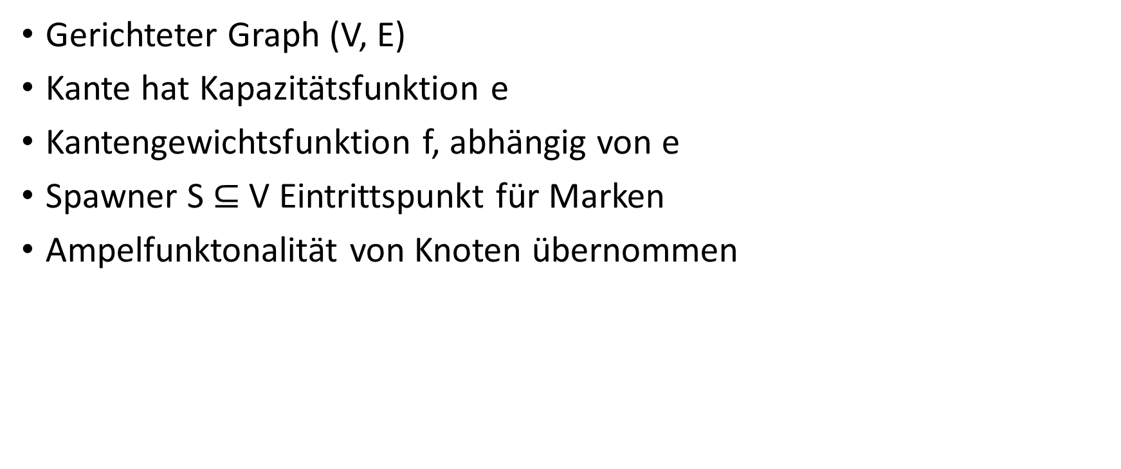
Problem- und Modellbeschreibung
Gerichteter Graph (V, E)
Kante hat Kapazitätsfunktion e
Kantengewichtsfunktion f, abhängig von e
Spawner S $⊆$ V Eintrittspunkt für Marken
Ampelfunktonalität von Knoten übernommen

Slide 5
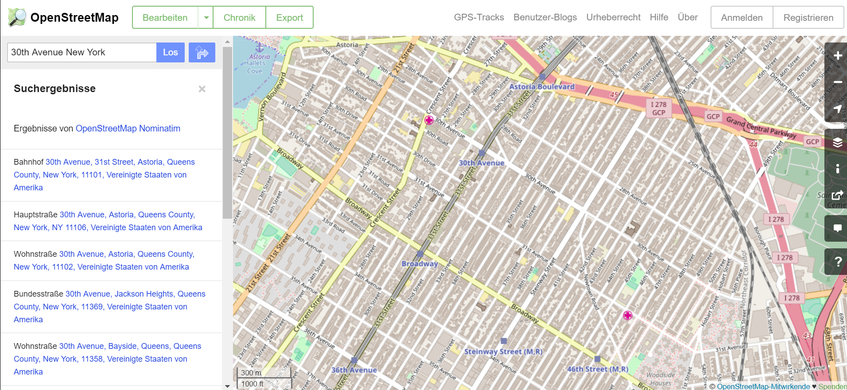
Sequentielles Programm - Preprocessing
Kartendatenbank OpenStreetMap(Geofabrik)
Pythonscript zum Extrahieren der Knoten und relevanten Straßen
Anpassung und Normierung der Koordinaten und Längen
VertexID | PosX | PosY
… | …. | …
VertexID start | VertexID end
…. | ….

Slide 6
Lösungsansatz
Routentabelle und Timetable
Bewegung und Simulation der Autos

Slide 7
Sequentielles Programm - RoutingTable
Erzeuge Graph aus extrahierten Informationen im C++ Programm
Randknoten werden als Spawner ausgewählt (beliebig änderbar)
Benutze A* Start Algorithmus und Luftlinie als Heuristik zur Berechnung (Boost Graph Library [BGL])
Pfade: Kosten:
Nachbarn:
ID | 5 | 18
5 | () | (…..cba)
18 | (abc….) | ()
ID | 5 | 18
5 | 0 | Distanz({1,2})
18 | Distanz({1,2}) | 0
ID | K_nearest
5 | {n1,….,nk}
18 | {n1,….,nk}
19 | {n1,….,nk}

Slide 8
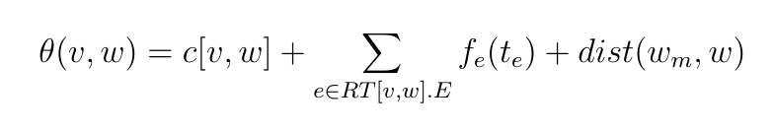
Sequentielles Programm - Simulation
Spawner erzeugen Marken mit Ziel
Suche Pfad mit niedrigstem Wert:
Jede Kante speichert in einer Timetable für jeden Zeitpunkt voraussichtliche Belegung
Nach Wahl der Route aktualisiere die Timetable für alle betroffenen Kanten mit Heurisitk

Slide 9
Sequentielles Programm - Simulation
Bewegung von Marke innerhalb der Kante wird über eine Schlange geregelt
Das Wechseln der Kante wird von dem verbundenen Knoten gesteuert
Bedingung: Ampel grün und noch Platz auf der Kante
Bewegung der Autos geschieht in zwei Schritten:
Bewege Marke und merke falls es Edge überschreiten möchte
Prüfe ob Marke Edge überschreiten kann und bewege es um verbleibende Strecke
Verlässt Marke Kante, aktualisiere Gewicht und zerstöre sie ggf.
Speichere Belegung und Kapazität jeder Kante nach jedem Step in Datei ab

Slide 10
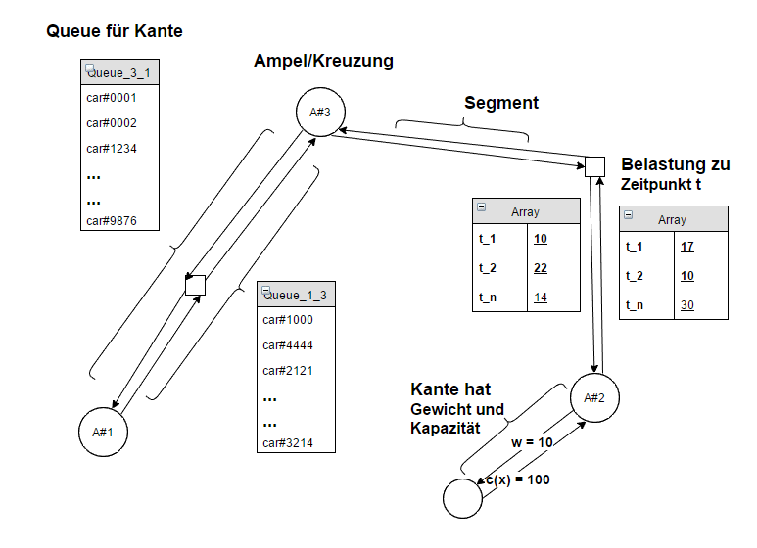
Sequentielles Programm - Simulation

Slide 11
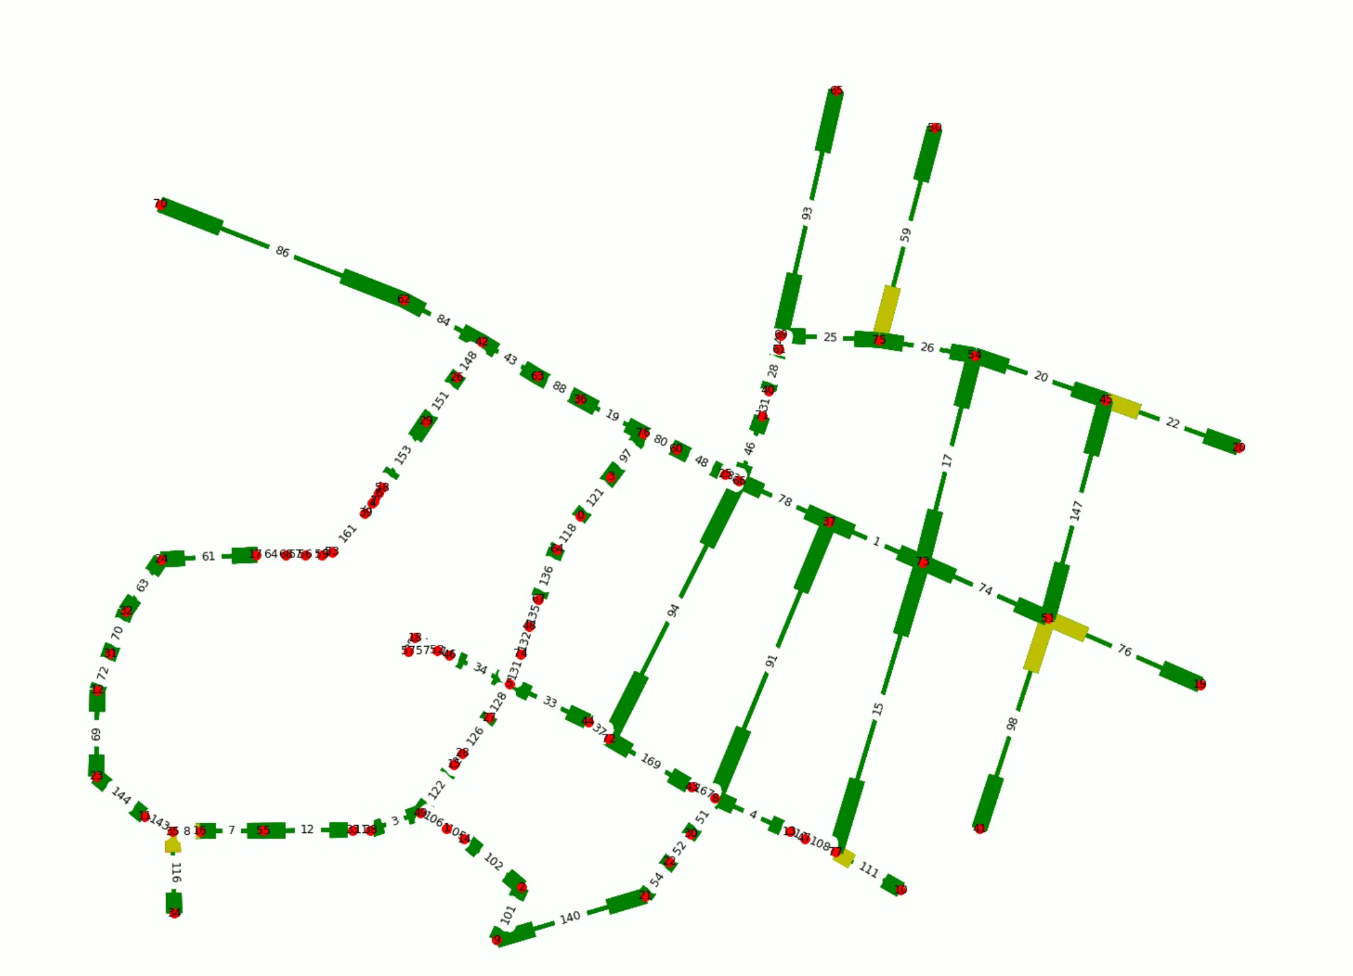
Sequentielles Programm - Visualisierung
Visualisierung des Graphens und der Dichte der Autos auf den Kanten.
Visualisierung mit Pyton Script, Networkx und Mathplot
Erzeuge Animation aus Bilder

Slide 12
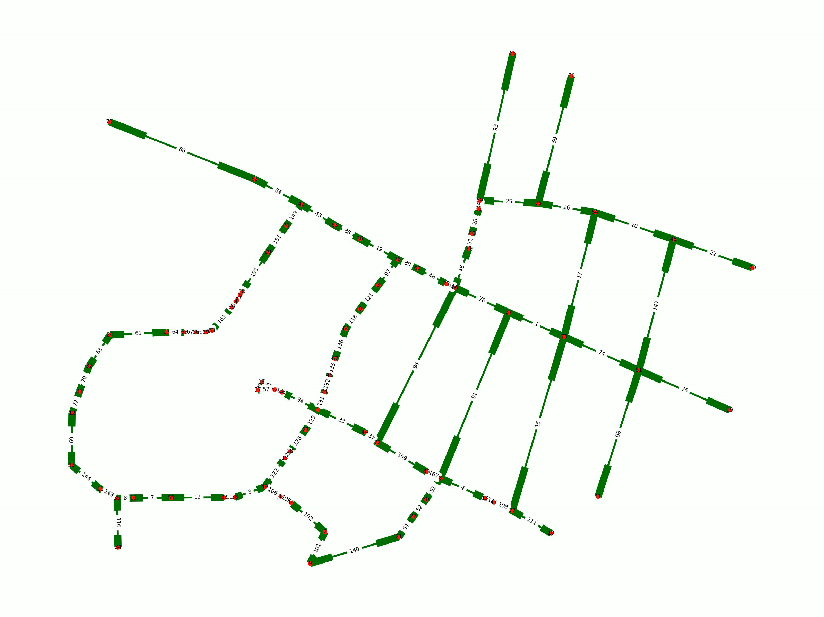
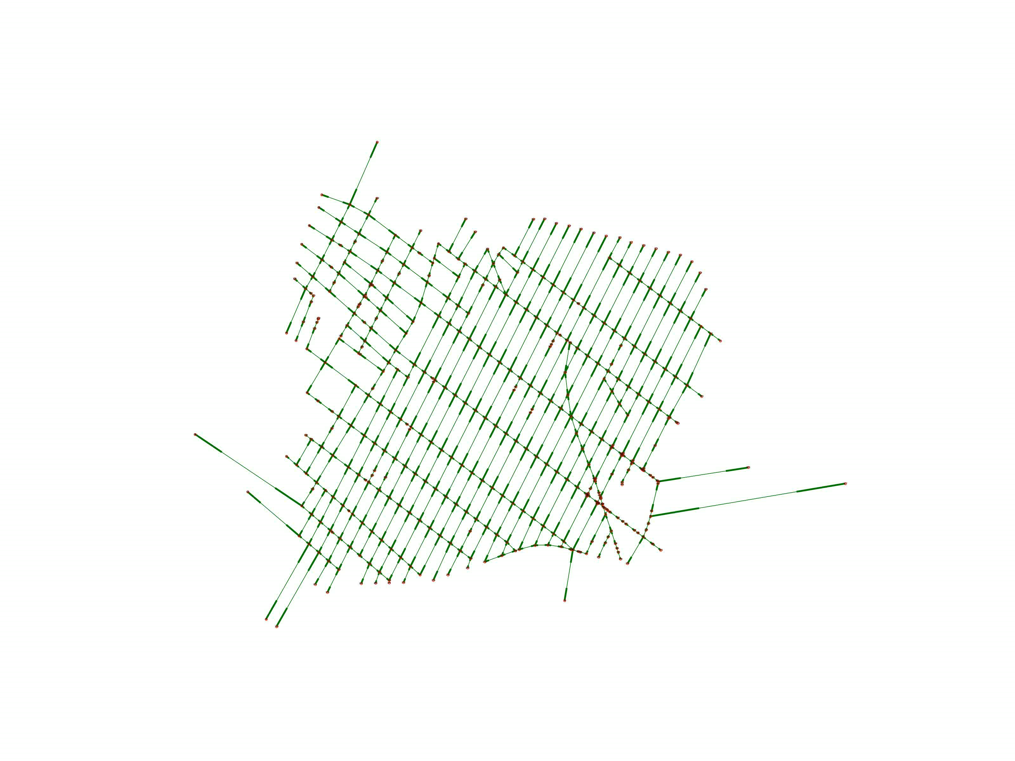
Sequenzielles Programm - Visualisierung

Slide 13
Sequentielles Programm - Laufzeiten
10 Durchläufe Durchschnitt:
Knoten: 78, Kanten: 170, Steps: 200
RoutingTabelle: 0:00:857, Optimiert: 0:00:75
Simulation: 00:41
Knoten: 424, Kanten: 1244, Steps: 200
RoutingTabelle: 1:37, Optimiert: 1:06
Simulation: 27:23

Slide 14
Parallelisierung – RoutingTable, Methode a)
Berechnung des Pfades sequenziell, parallel für mehrere Spawner durchführen
Scatterv zur Aufgabenverteillung
Gatherv für alle Prozesse, zum sammeln der Pfade
Erzeugung des Graphen
Master-Prozess sendet Zuständigkeit an alle Prozesse
Berechnung der Pfade, sequenziell
Jeder Prozess sammelt alle berechneten Pfade und Kosten

Slide 15
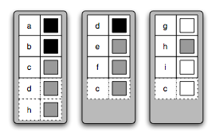
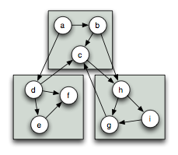
Parallelisierung – RoutingTable, Methode b)
Nutzung der Parallel BGL
Berechnung des kürzesten Pfades parallel, nacheinander für alle Spawner
Quelle: http://www.boost.org/doc/libs/1_65_0/libs/graph_parallel/doc/html/overview.html

Slide 16
Parallelisierung - Simulation
Ordne Prozessen Routen zu
Falls mehrere Routen gleiche Kante verwenden, ordne eindeutig einem Prozess zu
Kommunikation, falls Auto Straße eines anderen Prozesses betritt
Kommunikation, falls beim Spawnen Kantengewicht auf fremder Edge aktualisiert wird
Ziel: Wenig Kommunikation bei Aktualisierung des Kantengewichtes, da Route möglichst konsistent einem Prozess zugeordnet wird (Vorteil gegenüber Zerteilung des Graphs)

Slide 17
Parallelisierung - Simulation
Prozess1
Prozess 2
b
a
c
d
f

Slide 18
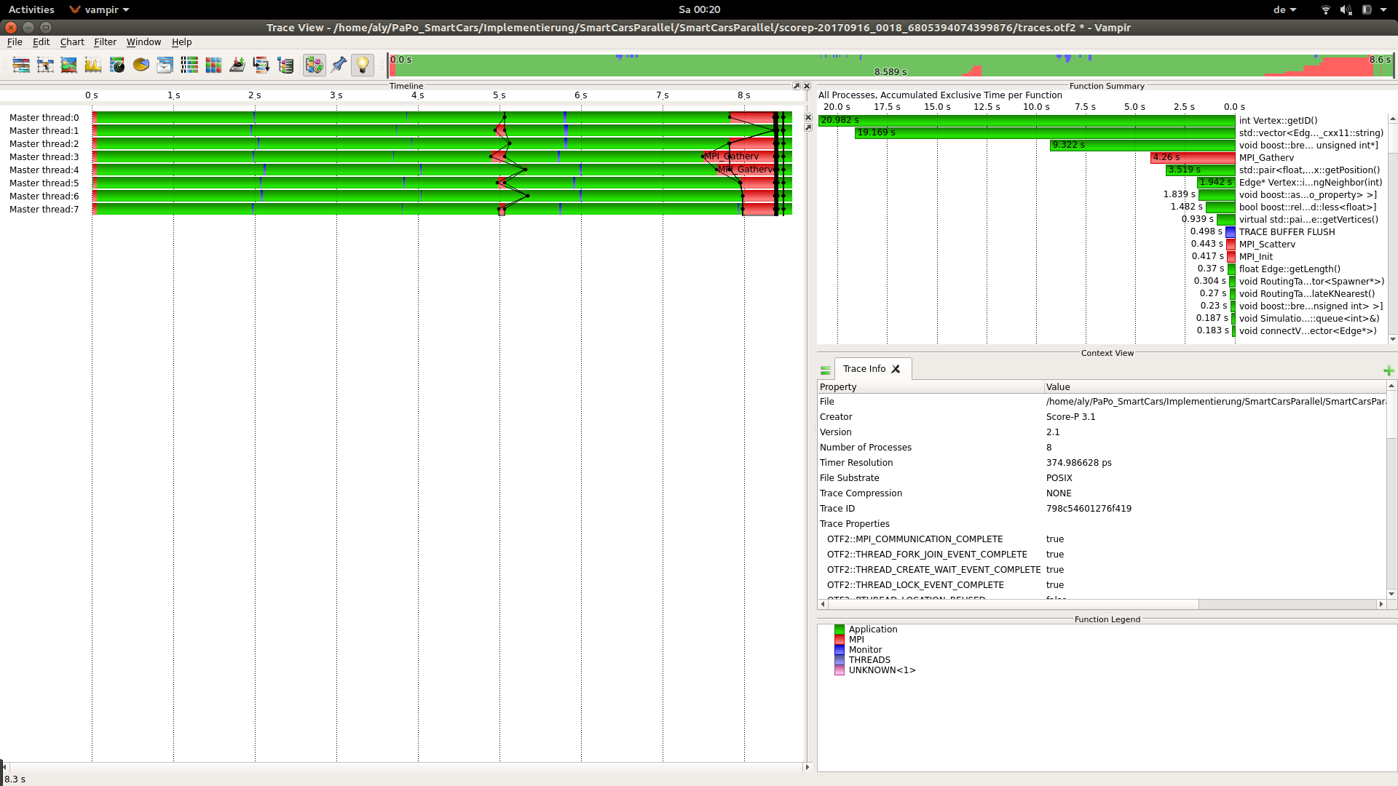
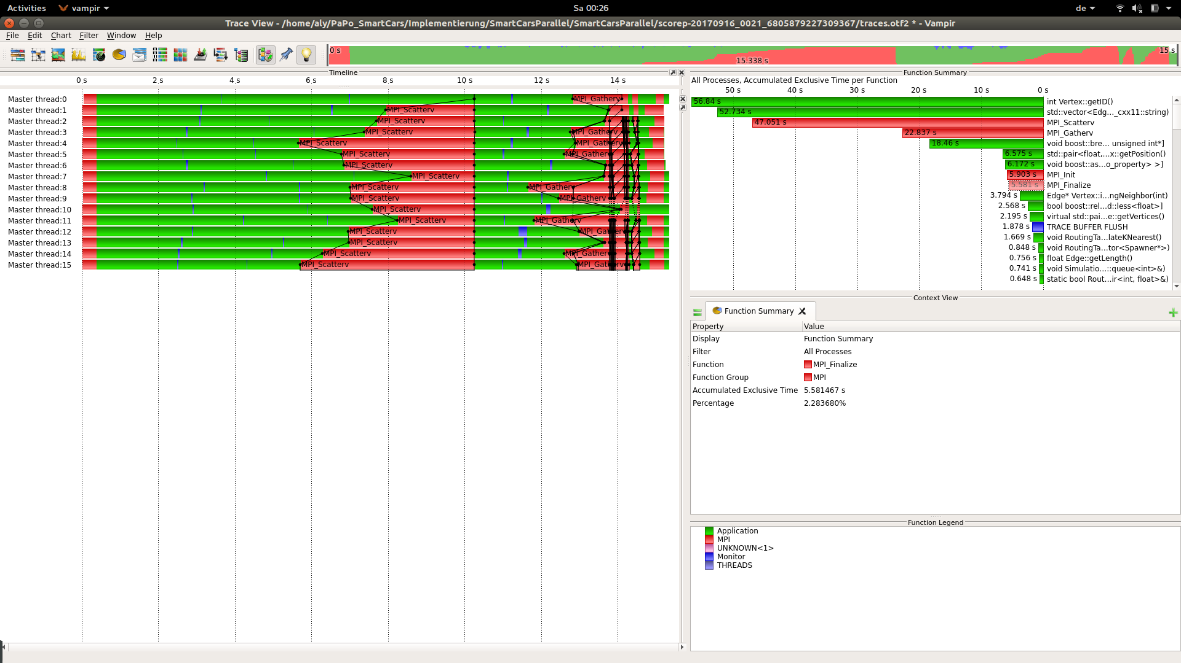
Performanceanalyse und Skalierbarkeit
RoutingTable a), Analyse mit Vampir und Oprofile:

Slide 19
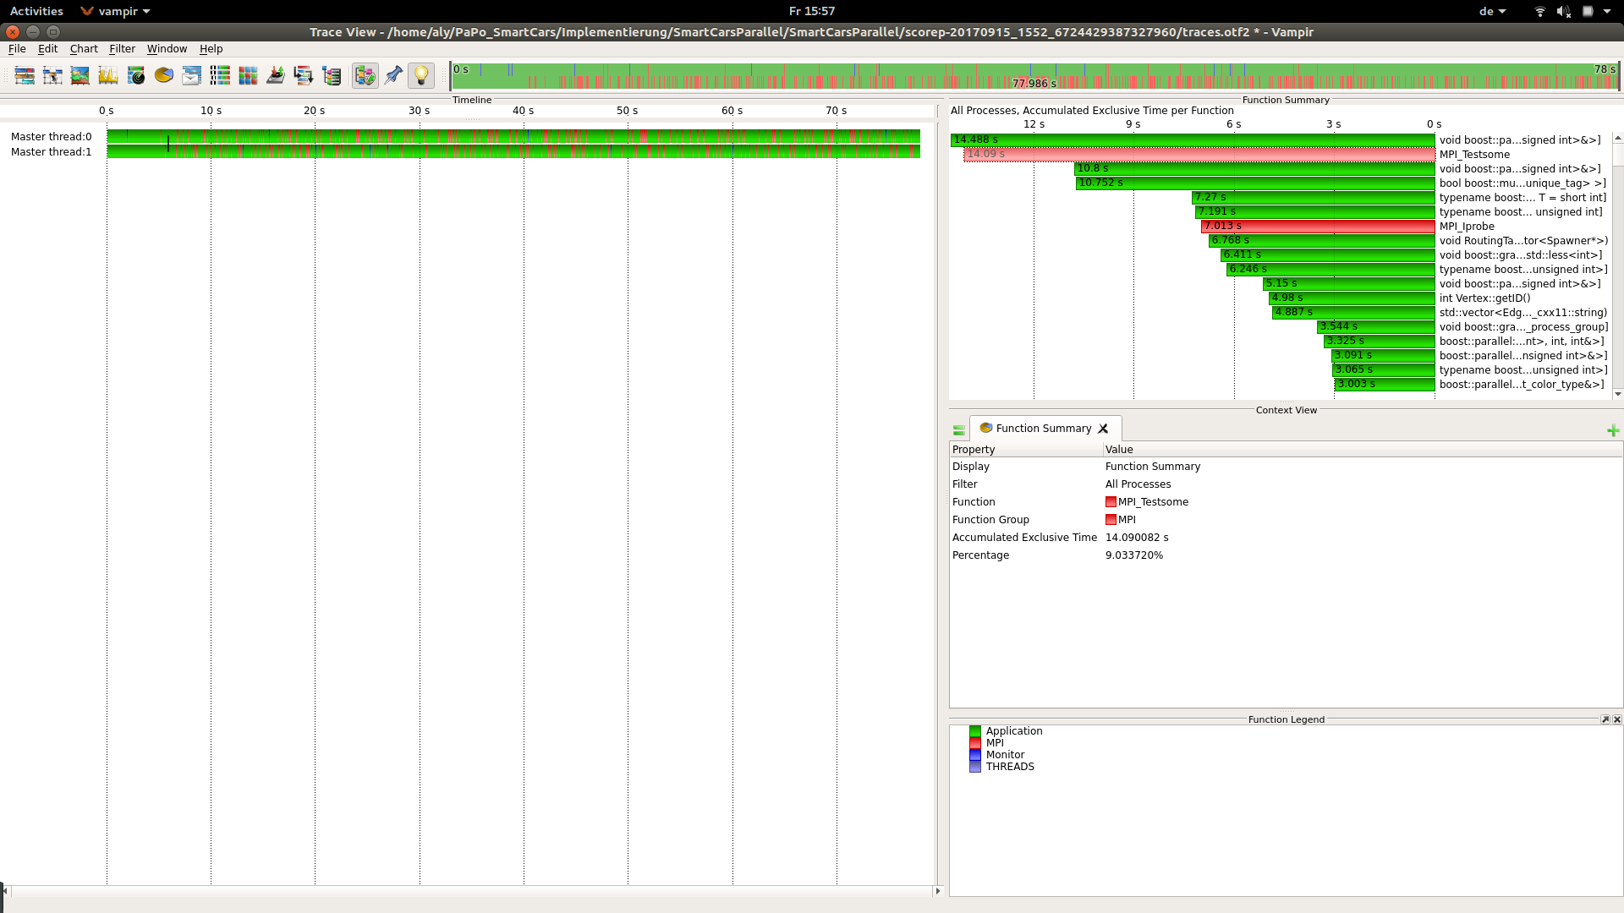
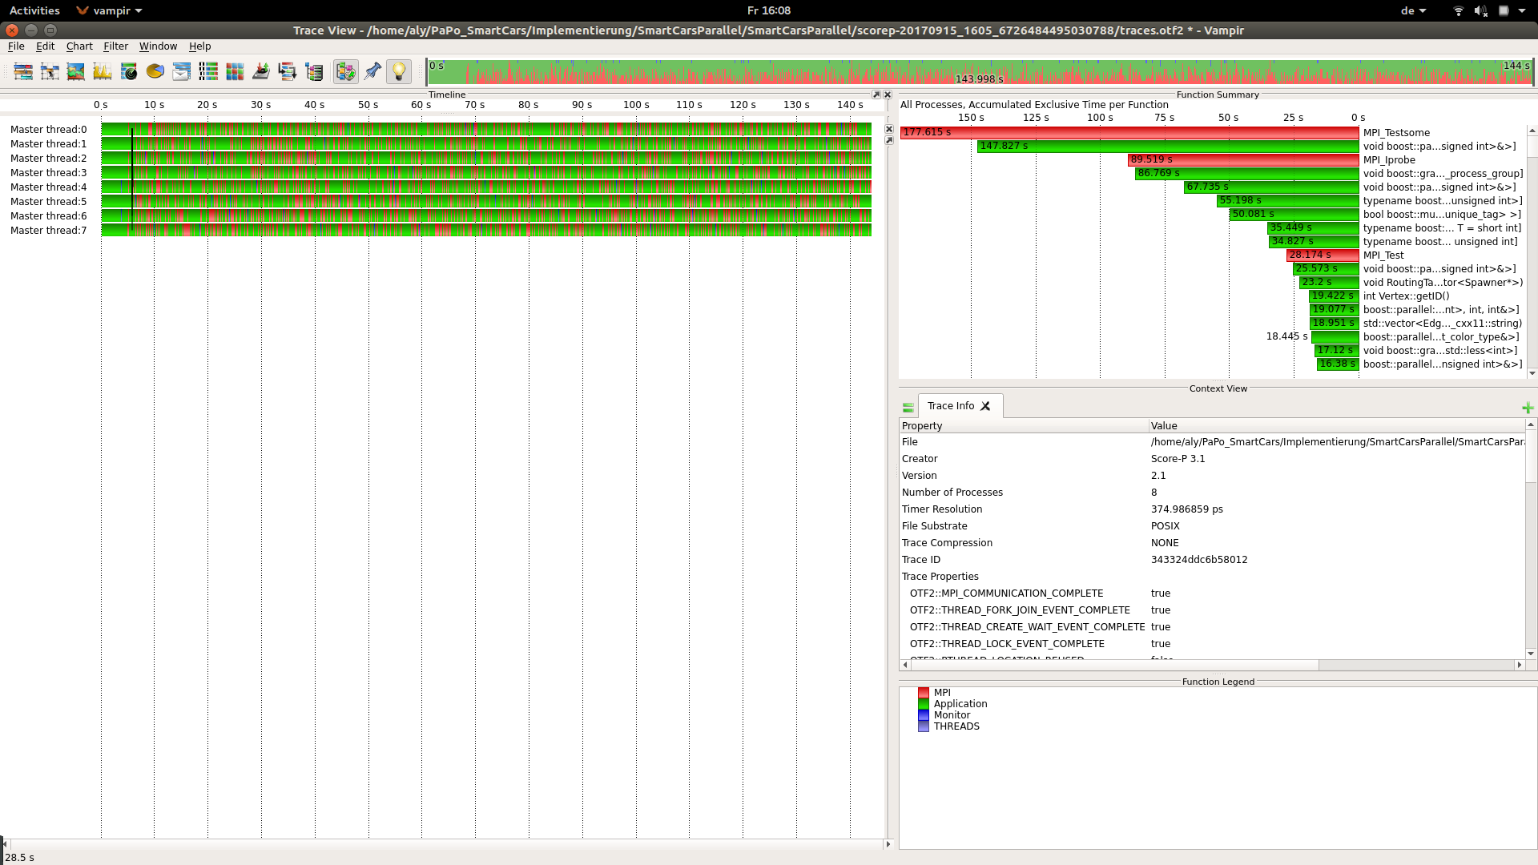
Performanceanalyse und Skalierbarkeit
RoutingTable b), Analyse mit Vampir und Oprofile:

Slide 20
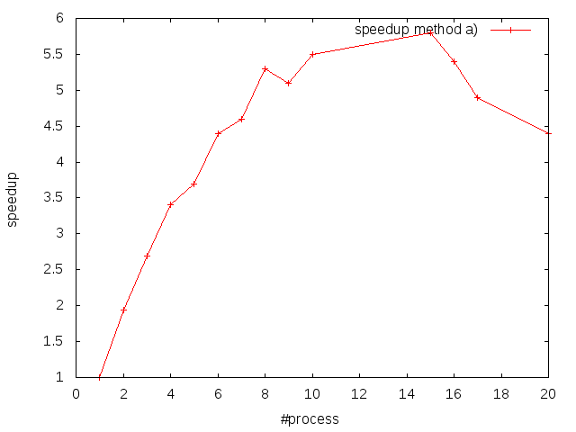
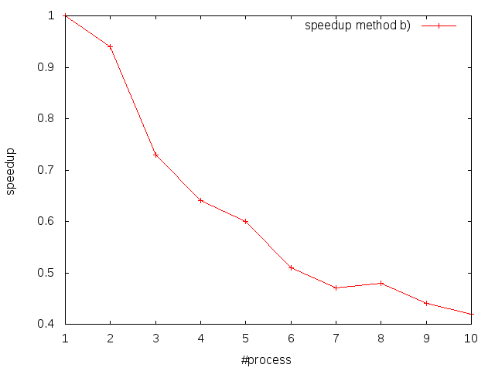
Performanceanalyse und Skalierbarkeit
alternative Karte: 16700 Knoten, 39982 Kanten bis 3 Prozesse getestet, bei n = 3 Speedup von 0.984

Slide 21
Verbesserungen
Bei der Parallelisierung der RoutingTables auch doppelte Berechnungen filtern
Bessere Heuristik für TimeTables finden
Funktion einbauen, dass alle n-ten optimalen Routen gespeichert und verwendet werden
Parallel BGL: Eager Dijkstra oder Delta Routing verwenden, da bessere strong scaling

